Slide 1
Jurnal: Metodologi
Sparisoma Viridi¹, Muhammad Haris Mahyuddin²
¹Nuclear Physics and Biophysics Research Division, 0000-0002-7588-4539
²Advanced Functional Material Research Division, 0000-0002-8017-7847
¹⁻²Institut Teknologi Bandung, Bandung 40132, Indonesia
20220929-v4| https://doi.org/10.5281/zenodo.

Slide 2
Kerangka
Topik, Subtopik, Capaian Belajar 3
Sudut pandang 6
Aspek tema 10
Diskusi dan tugas

Slide 3
Topik, Subtopik, Capaian Belajar

Slide 4
Topik dan subtopik
Minggu 6
Topik Teknis Penulisan
Subtopik Metodologi
Tim Kurikulum, “Silabus Mata Kuliah NT6094 - 2019”, Direktorat Pendidikan, Institut Teknologi Bandung, url https://akademik.itb.ac.id/app/role:000000000000000000/kurikulum/silabus/44320/view [20220922]

Slide 5
Capaian Belajar
Pengetahuan tentang bagian metodologi jurnal ilmiah (+).
Pemahaman tata cara penulisan bagian tersebut.
Kemampuan menuliskan bagian tersebut.

Slide 6
Sudut pandang

Slide 7
Resep
Disebut pula Material & Metodologi (Materials and Method).
Mendeskripsikan bagaimana hasil diperoleh.
Seharusnya cukup detil sehingga peneliti lain, yang tidak ter-kait, tetapi bekerja pada bidang yang sama dapat meproduksi ulang sehingga cukup untuk memvalidasi kesimpulan.
Bila metodologi baru cantumkan detil, bila telah umum rujuk pekerjaan sebelumnya.
Chris Mack, “How to Write a Good Scientific Paper: Structure and Organization”, Journal of Micro/Nanolithography, MEMS, and MOEMS [J. Micro/Nanolith. MEMS MOEMS], vol 13, no 4, p 040101, Oct-Dec 2014, url https://doi.org/10.1117/1.JMM.13.4.040101.

Slide 8
Fokus
Bagian metodologi dapat dilompati bila telah akrab dengan bidangnya, dan kelak dibaca bila perlu klarifikasi mengenai apa yang sebenarnya dilakukan setelah melihat hasilnya.
Kadang terdapat permasalahan sampingan yang disampaikan, yang sayangnya dapat mendistraksi pembaca.
Mencantumkan banyak metodologi dan tidak jelas mana yang digunakan.
John W. Little, Roy Parker, “How to Read a Scientific Paper”, Biochemistry/MCB 568, University of Arizona, Fall 2003, url http://www.saghaei.ir/userfiles/how%20to%20read%20a%20scientific%20paper.pdf [20220929].

Slide 9
Pengulasan
Memerlukan pendapat seorang pakar dalam bidang terkait.
Bergantung jurnalnya, penulis dapat disarankan oleh pengulas untuk kembali menuliskan bagian metodologi walaupun telah umum atau merujuknya.
Definisi yang digunakan harus jelas dan telah akrab.
Cara pengumpulan data, pemrosesannya, dan analisis telah jelas sehingga jumlah sampel telah representatif.
S. McKenzie, “Reviewing scientific papers”, Archives of Disease in Childhood [Arch Dis Childh], vol 72, no 6, p 539-540, Jun 1995,
url http://dx.doi.org/10.1136/adc.72.6.539.

Slide 10
Aspek tema

Slide 11
Sumber
Tematic structure of biology research articles: 30 articles.
Journals: Applied Environmental Microbiology, Biochemistry Journal, Biochemistry, Cell Signal, Ecology, FEBS Letters, Journal of Applied Ecology, Journal of Bacteriology, Microbiology, Molecular and Cellular Biology, Plant Ecology (formerly Vegetatio), The EMBO Journal, The FASEB Journal, The Journal of Biological Chemistry, Cell.
Iliana A. Martínez, “Aspects of theme in the method and discussion sections of biology journal articles in English”, Journal of English for Academic Purposes [J English Acad Purp], vol 2, no 2, p 103-123, 2003, url https://doi.org/10.1016/S1475-1585(03)00003-1.

Slide 12
Bagian yang dibahas
Terdapat dua bagian dari artikel ilmiah yang dibahas secara bersama-sama, disandingkan.
Kedua bagian tersebut adalah bagian Metodologi (Method) dan bagaian diskusi (Discussion).

Slide 13
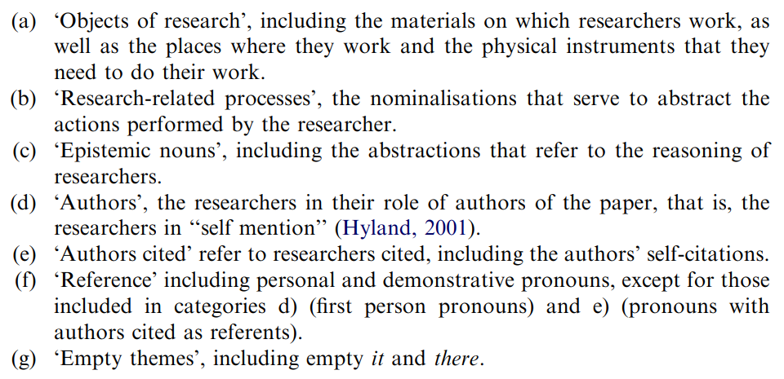
Kategori

Slide 14
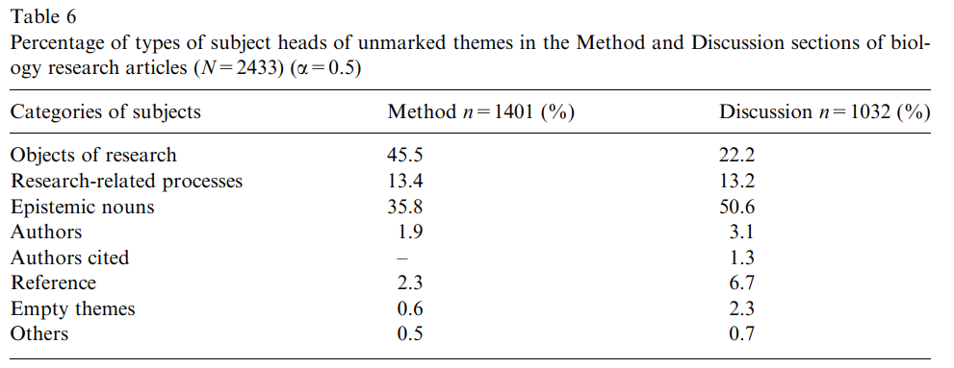
Hasil penelaahan

Slide 15
Object of research
Most frequent cases: Cells, DNA, product, animals, clones, membrane, probes, protein, RNA, colonies, peptide, strain, lines, pellets, antisera, cultures, mutants, soil, tissue, primers, bacteria, mice, oocytes, PCR, rats, seeds, immunoprecipitates, pots, samples, lysate, crystals, foxes, in105, vector, alleles, antibodies, material, blood, blots, embryos, oligonocleatides, species.

Slide 16
Research-related process
Most frequent cases: activities, reaction, analyses, hybridization, incubation, mutation, production, radioactivity, irrigation, amplification, distribution, electrophoresis, phosphorylation.

Slide 17
Epistemic nouns
Most frequent cases (min = 3, most first): data, sequence, concentrations, method, result, product, value, fragment, number, isolates, effect, conditions, grid, analyses, experiment, patterns, probes, procedure, samples, distance, level, study, subsamples, composition, control, group, growth, presence, size, species, measure, rate, mixtures, curves, change, gradients, phenotype, probabilities, process, profile, quadrat, set, question, regressions, structure, yield.

Slide 18
Authors
Most frequent cases (num = 4): we

Slide 19
Authors cited
Most frequent cases (num = 0): -

Slide 20
Reference
Most frequent cases (num = 32): this

Slide 21
Empty theme
Most frequent cases (very scarce): there

Slide 22
Non-Native Speaking (NNS) writers
Persepsi perbedaan tematik dapat berkontribusi pada pemahaman lebih baik suatu bagian artikel ilmiah dikonstruksi.
Menulis dengan menyadari adanya kaitan antara tema dan tujuan suatu bagian artikel ilmiah dapat membantu mengaktifkan penulis NNS untuk membangun teks tematis yang sesuai, sehingga pada akhirnya dapat menghasilkan publikasi yang sukses.

Slide 23
Diskusi dan tugas

Slide 24
Ringkasan
Bagian metodologi perlu dilihat dari berbagai sudut pandang.
Terdapat tema yang dicirikan dengan pemilihan kata-kata untuk membantu penutur bukan natif untuk membuat bagian metodologi.
Pendekatan tematik dirasakan lebih bermanfaat ketimbang pengajaran gramatik mengenai pembangunan suatu kalimat, mengingat umumnya penulis berasal dari disiplin tidak terkait dengan studi bahasa.

Slide 25
Diskusi
Silakan berdiskusi ☺.

Slide 26
Kriteria tugas
Kategori | Materi | Minimum jumlah soal

Slide 27
Tautan
Edunex url
Waktu 120 menit
Jumlah n soal
Jenis essay

Slide 28
Pertanyaan (1-3)

Slide 29
Pertanyaan (4-5)

Slide 30
Terima kasih
-, “.. url https://../ [20220922].

